Slide 1
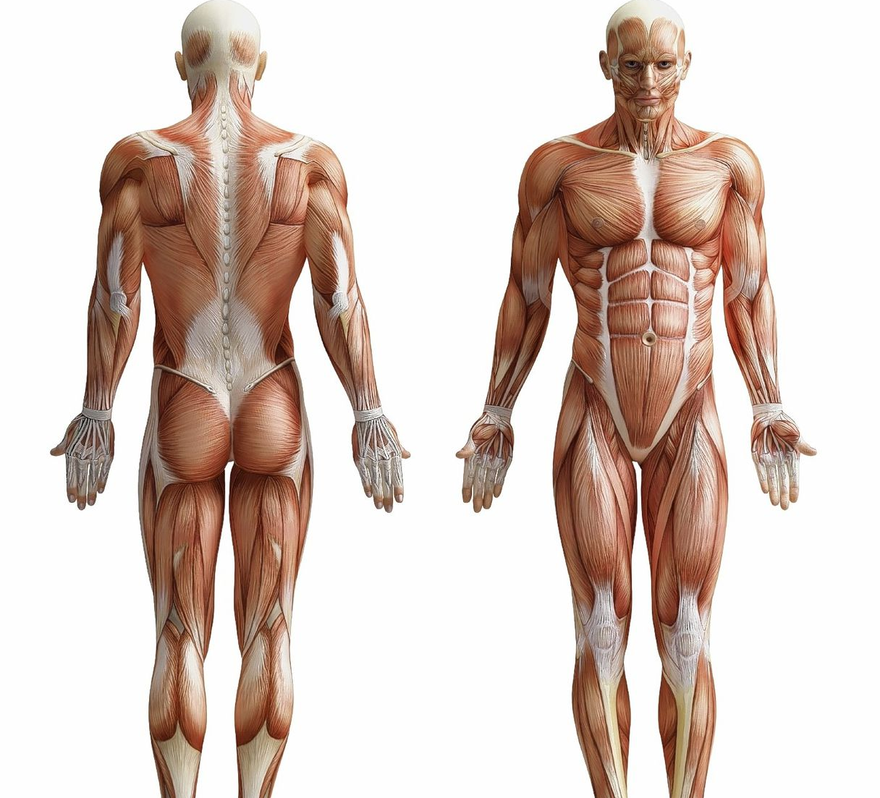
2.3 Spieren
20 februari 2020

Slide 2
Wat gaan we vandaag doen?
Huiswerk van de vorige les af? Antwoorden op Workspace
Theorie 2.3 (in stilte!)
Lezen 2.3
Maken opdrachten 1 t/m 18 (opdracht 5 & 6 niet)
Kahoot (als het stil is geweest!)
Belangrijk: - laatste les na de vakantie voor de toets > oefenen! - Toets stof: 2.1, 2.2 & 2.3

Slide 3
Lesdoelen
Je kan de werking van spieren beschrijven
Je weet wat antagonisten zijn
Je kan de type spieren benoemen
Je kan van enkele sportblessures beschrijven wat er aan de hand is en hoe ze kunnen worden behandeld

Slide 4
Hoe ziet een spier er uit?
Spieren
Cellen = spiervezels
Groep spiervezels = spierbundel
Vast aan bot met pees
Ongeveer 600!

Slide 5
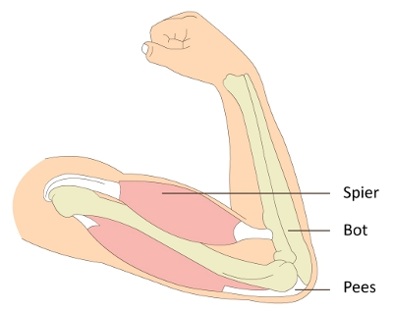
Hoe werkt een spier?
Spieren kunnen alleen samentrekken:
Eerst trekken de spiervezels samen
De spier wordt korter én dikker (bijv biceps)
Pezen trekken aan het bot
Hoe meer spiervezels, hoe meer kracht
Antagonisten: Spieren die een tegengestelde beweging mogelijk maken (biceps en triceps). Je gebruikt áltijd buig en trekspieren

Slide 6
Type spieren
Willekeurige spieren (skeletspieren) - op bevel, sterk, vermoeibaar, trainbaar
Onwillekeurige spieren (kring en lengtespier) - onvermoeibaar, onbewust, minder kracht nodig
Hartspieren - door je hersenen, onvermoeibaar

Slide 7
Blessures
spierpijn – ongetraind, snelle afkoeling
spierscheuring – te sterke inspanning, onverwachte beweging -> rust
kneuzing, verzwikking (rust) & ontwrichting (op zijn plek zetten)
botbreuk – zetten, gips
voetbalknie – meniscus, knie- en kruis-banden
warming-up, rekoefening, cooling-down
https://www.youtube.com/watch?v=cdL_kG9p4DU

Slide 8
To do:
Nakijken opdrachten 2.2
Lezen 2.3
Opd. 1 t/m 18 (5 en 6 niet!)
Wat niet af is = huiswerk

Slide 9
Afsluiting
Kahoot
Wat niet af is, is HW
Alvast een fijne vakantie!

